Slide 1









PHÒNG GIÁO DỤC VÀ ĐÀO TẠO HUYỆN THANH TRÌ
TRƯỜNG TIỂU HỌC VĨNH QUỲNH
CHÀO MỪNG QUÝ THẦY CÔ VỀ DỰ GIỜ THĂM LỚP
MÔN:TOÁN
Giáo viên : Trần Thị Phương Thảo

Slide 2




Gà con qua cầu

Slide 3


Câu 1: Trong các đơn vị đo sau, đơn vị đo nào là đơn vi đo diện tích:
cm
dm
cm²
Đáp án: C. cm²
Quay lại

Slide 4
Câu 2: Chu vi hình vuông có cạnh 5 cm là bao nhiêu?
Đáp án: 20 cm
Quay lại

Slide 5
Câu 3: Diện tích hình chữ nhật có chiều dài là 6 cm, chiều rộng là 3 cm bằng bao nhiêu?
Đáp án: 18 cm²
Quay lại

Slide 6
Đi
Qua
Đi
Qua
Đi
Qua
Đi
Qua

Slide 7
Luyện tập- Thực hành

Slide 8


1
Chị Lan cho Mai 2 chiếc nhãn vở. Một chiếc hình chữ nhật có chiều rộng 6 cm, chiều dài 8 cm. Một chiếc nhãn vở hình vuông có cạnh 6 cm. Các bạn hãy giúp Mai tính chu vi và diện tích hai hình này nhé!
6 cm
8 cm
6 cm

Slide 9
Bài giải
a. Chu vi nhãn vở hình chữ nhật là:
(6 + 8) x 2 = 28 (cm)
Diện tích nhãn vở hình chữ nhật là:
6 x 8 = 48 (cm²)
b. Chu vi nhãn vở hình vuông là:
6 x 4 = 24 (cm)
Diện tích nhãn vở hình vuông là:
6 x 6 = 36 (cm²)
Đáp số: a. 28 cm; 48 cm²
b. 24 cm ; 36 cm²

Slide 10
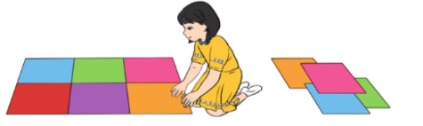
3
Mẹ Mai mua 10 tấm thảm hình vuông.Mỗi tấm có cạnh 40 cm. Mẹ bảo Mai hãy ghép 10 tấm thảm đó thành một tấm thảm hình chữ nhật lớn có chiều rộng 80 cm. Em hãy giúp Mai tính chu vi tấm thảm hình chữ nhật ghép được?

Slide 11
3
Mẹ Mai mua 10 tấm thảm hình vuông.Mỗi tấm có cạnh 40 cm. Mẹ bảo Mai hãy ghép 10 tấm thảm đó thành một tấm thảm hình chữ nhật lớn có chiều rộng 80 cm. Em hãy giúp Mai tính chu vi tấm thảm hình chữ nhật ghép được?

Slide 12
Bài giải
Chiều dài của tấm thảm hình chữ nhật là:
40 x 5 = 200 (cm)
Chu vi tấm thảm Mai ghép được là:
(200 + 80) x 2 = 560 (cm)
Đáp số: 560 cm

Slide 13
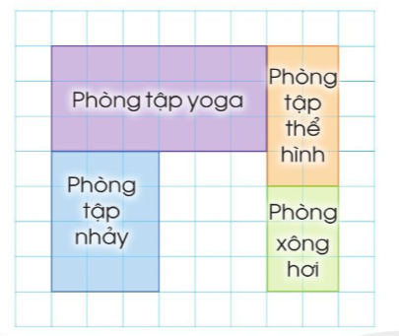
4
Mẹ của Mai chuẩn bị mở một trung tâm thể dục thẩm mĩ có các phòng như sơ đồ sau. Theo các bạn phòng nào có diện tích lớn nhất? Phòng nào có diện tích bé nhất? Sắp xếp các phòng có diện tích từ bé đến lớn.

Slide 14






AI NHANH- AI ĐÚNG

Slide 15


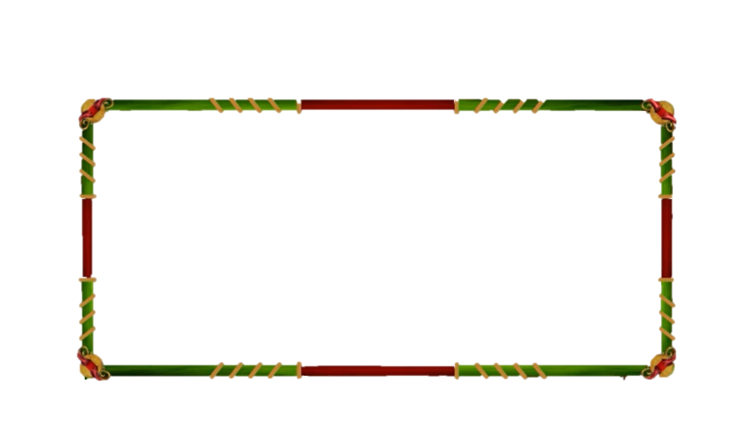


Trò chơi này gồm 3 câu hỏi trắc nghiệm 4 đáp án A, B, C, D. Các con chọn 1 đáp án đúng nhất viết vào bảng con và giơ thật nhanh khi cô dừng lời. Bạn nào làm đúng và nhanh nhất sẽ chiến thắng.
A
B
C
D

Slide 16



1
Phòng có diện tích lớn nhất là:
A. Phòng tập thể hình
B. Phòng tập yoga
C. Phòng tập nhảy
D. Phòng xông hơi

Slide 17
2
Phòng có diện tích bé nhất là:
A. Phòng tập thể hình
B. Phòng xông hơi
C. Phòng tập nhảy
D. Phòng tập yoga

Slide 18
3
Sắp xếp các phòng có diện tích từ bé đến lớn là:
A. Phòng tập thể hình, phòng xông hơi, phòng tập nhảy, phòng tập yoga.
B. Phòng xông hơi, phòng tập thể hình, phòng tập nhảy, phòng tập yoga.
C. Phòng tập nhảy, phòng tập yoga, phòng tập thể hình, phòng xông hơi.
D. Phòng tập yoga, phòng tập nhảy, phòng thể hình , phòng xông hơi.

Slide 20

Giáo dục Stem
“ Nhà thiết kế nhí”

Slide 21
Xin trân trọng cảm ơn các thầy, cô giáo!

